Slide 1
Projects
网络与系统安全课程
2017-2018年度

Slide 2
Projects
A. 文件加密程序
B. Windows登录程序

Slide 3
A. 支持手机端安全协作的文件加密程序
小目标：在PC机上开发一个文件加密程序CRYPTOOL ，可以使用手机端存储的密钥，对word等类型的文件进行SM4加密和解密
其实，可以是任何类型的文件
大目标：支持发送别人的解密功能

Slide 4
课程提供的程序
1. SM4加密源程序（c程序）
2. 手机安全核心安装程序（提供了扫码和密钥管理功能）

Slide 5
加密框架
1,2
CRYPTOOL
3(扫码)
手机安全核心
4(网络)
PC
5
终端
1. 点击加密程序CRYPTOOL（平台不限制，linux、Windows都可）， 选择要加密的文件
2. CRYPTOOL生成二维码并在屏幕上显示，信息包括PC机局域网IP地址和端口，一串128比特的随机数R，以及命令字段（标明文件加解密指令），具体有格式要求。其中需要保证，手机和PC连在同一个局域网内，使得访问可达
3. 打开安装好的手机安全核心程序，点击扫码功能
4. 扫码后，将随机产生的128比特的密钥K用R加密（直接异或），并公钥加密K得到P(k)后，一同发回给CRYPTOOL，手机上不存储密钥（手机程序自动完成）
5. CRYPTOOL收到加密密钥，与R再异或解密后，用该密钥使用SM4算法，对文件进行加密，（可对文件进行压缩后再加密），加密完成后将P(k)放到文件头一同保存

Slide 6
解密
CRYPTOOL根据规则生成解密二维码（里面包含有IP地址、随机数、指令），显示在屏幕上
打开手机安全核心扫码功能，跟PC机器建立通信后，CRYPTOOL将P(K)发送给手机核心
手机核心用手机解密P(K)后，再使用随机数与K异或后，发回给PC
CRYPTOOL使用随机数异或，得到K，用K解密文件

Slide 7
进阶功能
发送给别人A
需要在手机端维护一个通讯录，用A的公钥来加密K
给定公钥在通讯录中的存储格式
开发一个APP，支持以下流程
A的APP先将公钥从手机核心中导出
以在线方式发给发送者（方式自定）
发送者以规定的格式存储在通讯录中
注：手机核心在用公钥加密K时，会打开通讯录选择联系人，如果选择公钥不合法或者选择自己，则会提示是否用自己公钥加密

Slide 8
B. 手机安全协作的Windows登录
开发WINDOWS程序
小目标：win7或win10，在屏保或者Windows登录界面，显示一个二维码，手机扫描确认后，能够登录进Windows
大目标： win7或win10，通过蓝牙通信，靠近PC时，点确认可进入Windows（无需输入口令）；离开PC一段距离时，WINDOWS自动锁定（此时还需要开发手机端APP）

Slide 9
实现要点
PC端程序预存手机公钥
二维码显示PC的IP、端口，一段随机的消息M
点击手机安全核心程序的window登录启动扫码功能：利用用户的私钥对消息M进行签名后，发送给PC（与文件加密扫码功能类似）
PC端程序对签名进行验证，验证通过后，触发Windows登录功能
签名验证程序，课程会提供

Slide 10
PC端Windows登录可能用到的技巧
微软在WINDOWS 7及以后引入Credential Provider机制进行凭据的采集、提交和用户的登录功能
如果需要自定义windows登录方式，需要利用Credential Provider编程进行相关DLL库的编写，并将其加载成为Windows登录机制的一种
DLL库的编程方法参考微软提供示例中的Sample Hardware Event Credential Provider；将硬件触发部分修改成扫码局域网通信或蓝牙通信的相关代码
在DLL库内添加对手机局域网或蓝牙通信的监听；验签成功后，提交用户凭据完成用户登录。

Slide 11
进阶功能：蓝牙通信
手机端开发一个APP能够跟PC端程序进行蓝牙通信，收的PC发送的挑战消息后，调用手机核心对消息进行签名，发回给PC进行验证
加入距离或信号强弱的感知的功能，能够方便锁定操作
注：手机核心在每次签名时都要输入PIN码

Slide 12
具体要求

Slide 13
二维码格式
type | ip : port | op | R （加密、解密一样格式）
type: 类型码，这里默认为 4
ip: PC端TCP服务IP, 例： 1.2.3.4
port:PC端TCP服务端口，例： 234
op: 操作码， 0 表示 加密， 1表示解密
R: 随机数的 16进制字符串表示，不需要加 0x，对于128bit，16进制表示为32个字符
例：
加密：4|255.255.255.255:8888|0|0123456789ABCDEF0123456789ABCDEF
其中： ip=255.255.255.255 port=8888 op=0 R=0123456789ABCDEF0123456789ABCDEF
也就是 String s="4|255.255.255.255:8888|0|0123456789ABCDEF0123456789ABCDEF";
解密：4|255.255.255.255:8888|1|0123456789ABCDEF0123456789ABCDEF

Slide 14
加密流程
步骤1： PC端生成加密请求二维码
加密二维码内容示例
4|255.255.255.255:8888|0|0123456789ABCDEF0123456789ABCDEF
步骤2：手机端扫码后，选择一个接收者；
步骤3：手机端计算KR和PK
步骤4：手机端连接PC端TCP Server（ip,port)，返回结果(129字节，16字节KR和113字节PK），关闭连接
注：
如果在运算过程中出现错误，则在手机端进行提示，不向PC端发送任何数据
如果运算完成，则向PC端发送 KR=R^K(随机数R与手机端生成的16字节随机密钥K的异或结果） 和 PK （手机端对K的加密结果）
其格式为 129字节数据，即 前16字节为 KR,后113字节为 PK。

Slide 15
解密流程
步骤1：PC端生成解密请求二维码
4|255.255.255.255:8888|1|0123456789ABCDEF0123456789ABCDEF
步骤2：手机端连接PC端TCP Server(ip,port);
步骤3：PC端收到连接后向手机端发送密文 PK (113字节）
步骤4： 手机端对PK进行解密后得到K（解密过程中手机端需要输入PIN码）， 并用R生成KR
步骤5： 手机端向PC端发送KR(16字节），关闭与PC端的连接：
注：
如果在上述过程中出现错误，则在手机端进行提示，不向PC端发送任何数据
如果运算完成，则向PC端发送 KR=R^K(随机数R与文件密钥K的异或结果， 其中K 为手机端对PK的解密结果，16字节），
其格式为16字节数据，即 16字节KR.

Slide 16
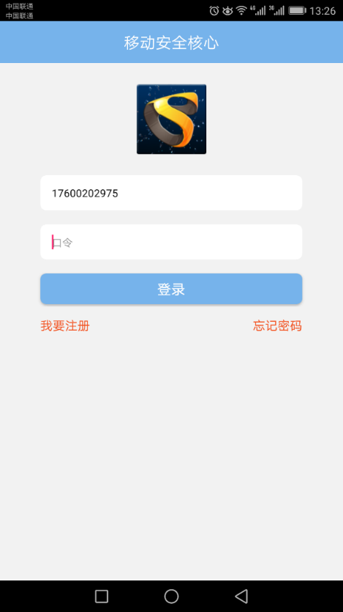
手机端安全核心APP使用说明（1）
安装securecore.apk(安卓）
运行APP
显示如下登录界面，点击“我要注册”

Slide 17
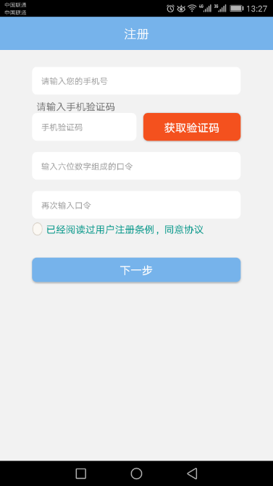
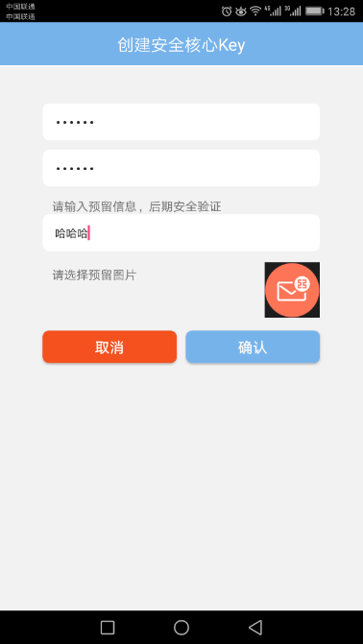
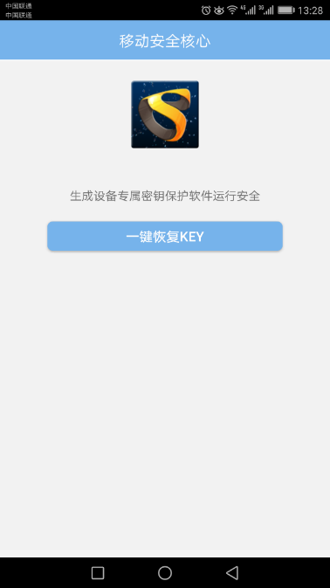
手机端安全核心APP使用说明（2）
按照提示完成注册

Slide 18
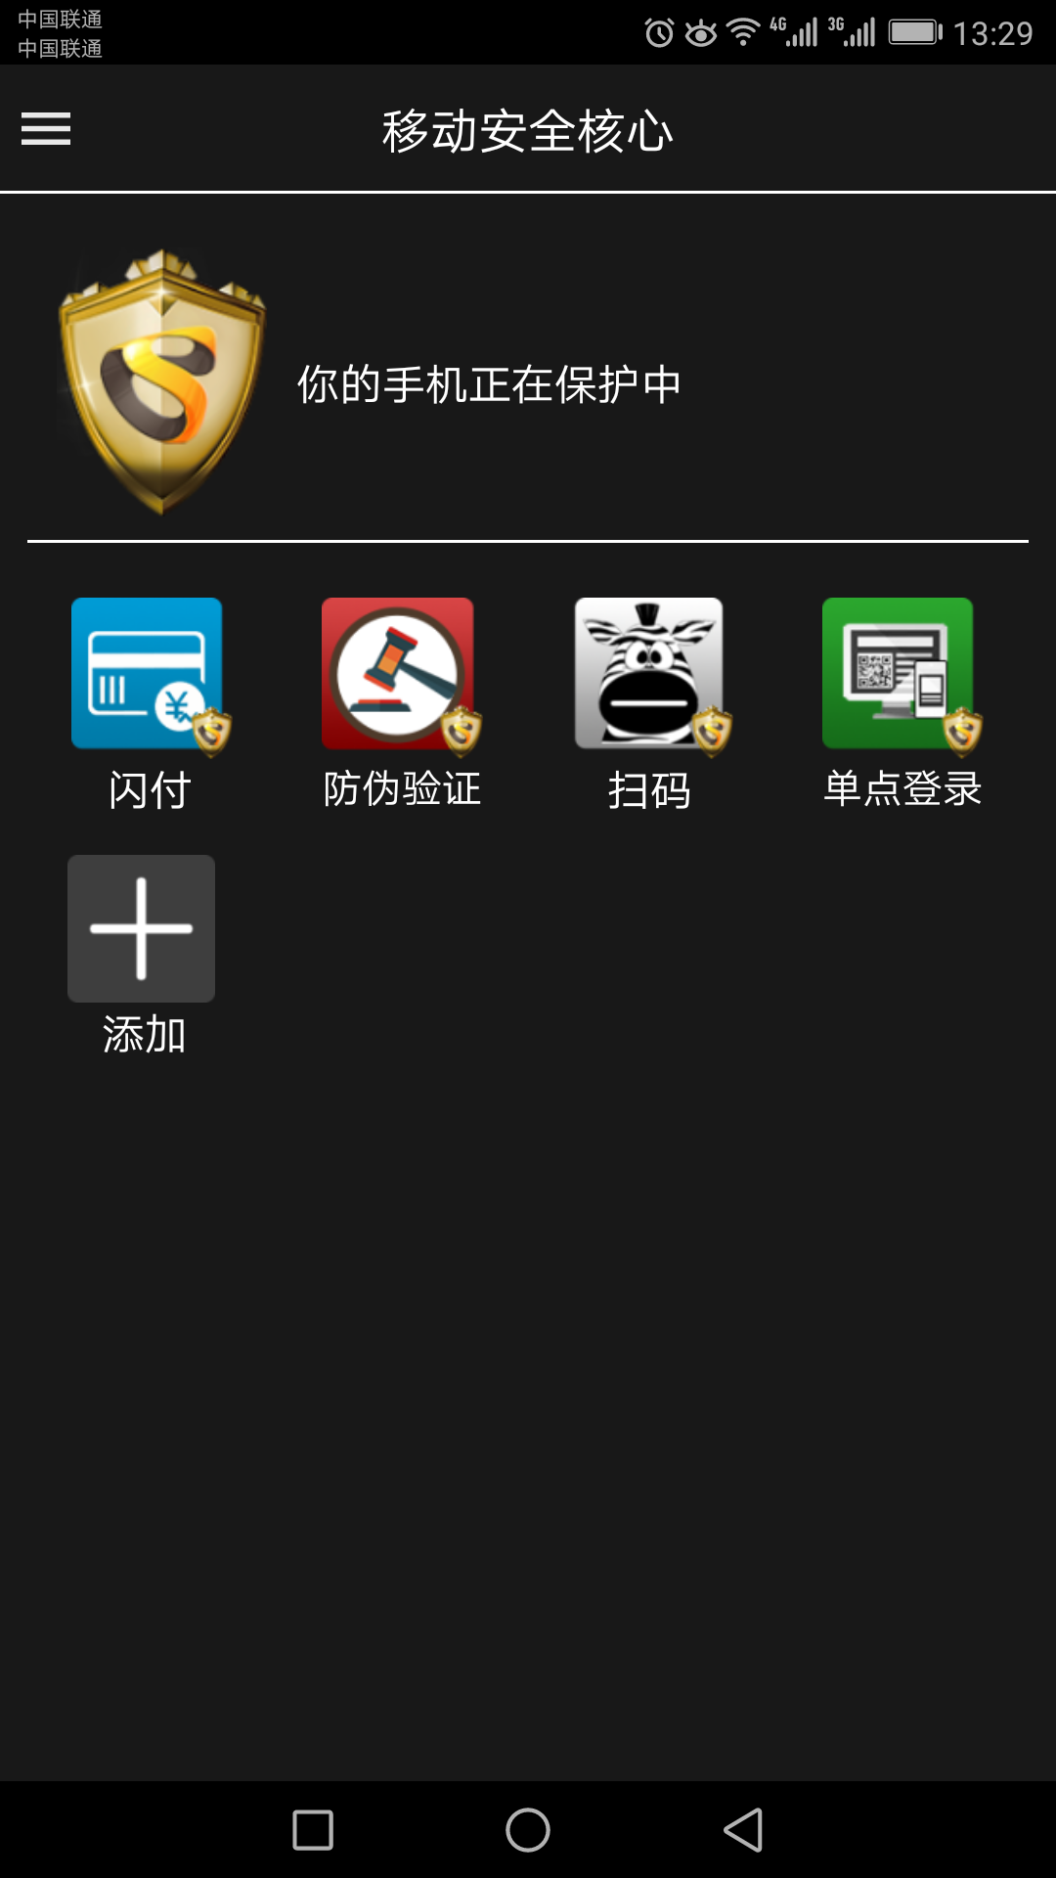
手机端安全核心APP使用说明（3）
主界面中点击扫码（第一次点击时要求动态赋予访问通讯录的权限，需要点击允许）
扫描二维码后，请根据相应的提示进行操作

Slide 19
手机端安全核心APP使用说明（4）
加密
扫描二维码
弹出通讯录列表，选择接收者
提示是否使用该接收者的公钥（从通讯录中读到了正确公钥）或者使用当前手机公钥（没有读到正确公钥）进行加密；
选择确认，则弹出等待对话框，后台进行加密操作；
弹出发送结果对话框
成功提示发送成功
失败则提示相应错误信息

Slide 20
手机端安全核心APP使用说明（5）
解密
扫描二维码
弹出输入PIN码界面（注册时候，录入的6位PIN码，不是手机号对应的登录密码）
弹出等待发送对话框，提示正在进行解密；
完成解密并向PC发送数据后，弹出结果对话框：
成功则提示发送成功；
失败则提示失败原因

Slide 21
手机端安全核心APP使用说明（6）
通讯录中的联系人的SM2公钥表示
备注字段
长度为130个字符：
前2个为 04
后128个为 64字节公钥的16进制字符串表示
注1：加密时需要选择联系人，如果选择的联系人的备注字段有可以解析的公钥（04开头，总长度为130），则使用该用户的公钥加密，否则使用当前手机上的公钥加密
注2：任意构造的数据无法用作SM2公钥，加密阶段会提示错误。

Slide 22
手机端安全核心APP使用说明（7）
第三方应用获取手机安全核心的公钥
在用户APP中引用库 baselib-release.aar sc-remote-release.aar crypto-release.aar
参考示例代码
导出的公钥为65字节，第一个字节为04
可以直接导入通讯录的备注字段
第三方应用使用安全核心进行签名
在用户APP中引用库baselib-release.aar sc-remote-release.aar crypto-release.aar
参考示例代码
注： 需要在安全核心的管理应用中允许该APP访问（见下页）

Slide 23
